Slide 1


PROJET D’ETUDE SE - MASTER 1 SSI - GROUPE 12
MEMBRES: - MONGUE YOSSI Yvan Raphael
- NANA NDIEUPE Emilie
SUPERVISE PAR: M NGUIMBUS

Slide 2

I. Contexte et Justification
II. Objectif du Projet
III. Expressions des Besoins
IV. Évaluation des Ressources
V. Planification du Projet
VI. Livrables

Slide 3
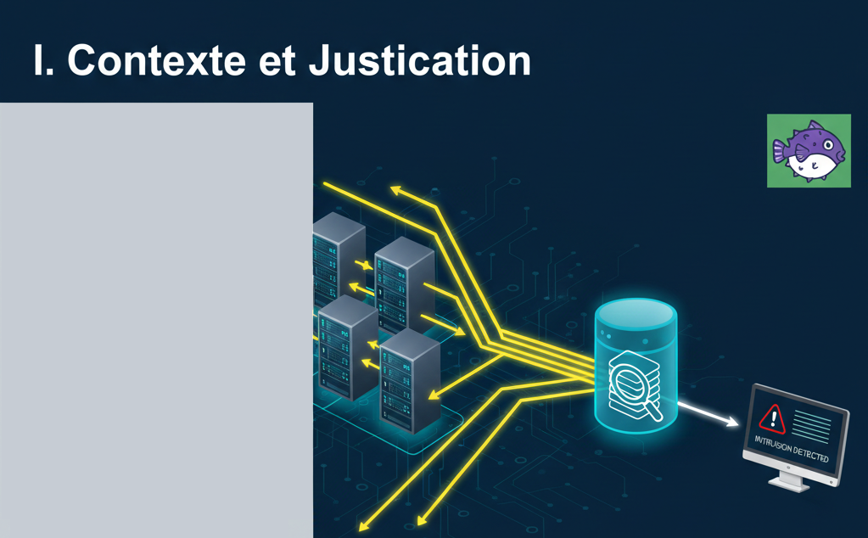


I. CONTEXTE ET JUSTIFICATION
Environnement moderne
Volumes importants de logs générés par les systèmes (applications, anomalies, sécurité).
2. Croissance des architectures distribuée Microservices, cloud, clusters – dispersion des logs.
3.Enjeu majeur
Collecte centralisée des logs pour exploitation.
4.OpenBSD
Stabilité et sécurité pour un système fiable.
5.Objectif du DLC
Centraliser les logs, assurer leur disponibilité (retransmission), améliorer l'analyse des incidents, faciliter la détection d'anomalies.
Bénéfices:
Regrouper, indexer, consulter via interface web, renforcer la conformité et la traçabilité
Dans les environnements informatiques modernes (cloud, microservices, clusters haute disponibilité), les systèmes génèrent de grands volumes de journaux (logs). Ces logs sont essentiels pour la sécurité, la supervision, le diagnostic des incidents et la traçabilité. Cependant, avec la complexité et la distribution des architectures actuelles, leur collecte et leur gestion deviennent difficiles, ce qui rend la centralisation des logs indispensable pour une exploitation efficace et fiable des infrastructures.

Slide 4
II. OBJECTIF PRINCIPAL
Notre objectif principal est de concevoir et mettre en place un système de collecte des logs distribués capable de collecter, centraliser, stocker et analyser les logs provenant de plusieurs machines, afin de faciliter la supervision, la détection d’incidents, la maintenance et la prise de décision dans un environnement informatique distribué.

Slide 5
OBJECTIFS SPÉCIFIQUES
Déployer des agents sur plusieurs nœuds capables d’envoyer automatiquement leurs logs vers le serveur central.
Mettre en place un serveur central (Log Aggregator) pour recevoir, stocker et indexer les logs.
Assurer la tolérance aux pannes en prévoyant des mécanismes de retransmission des logs si le serveur central est temporairement indisponible.
Créer une interface Web permettant de consulter les logs par machine, par niveau de gravité et par période.
Appliquer et démontrer les principes de systèmes distribués, tels que le modèle producteur–consommateur et les communications inter-nœuds.

Slide 6
III. EXPRESSIONS DES BESOINS
Les besoins fonctionnels définissent ce que le système doit faire pour remplir ses objectifs :
Collecte des logs : Les agents doivent pouvoir récupérer automatiquement les journaux systèmes et applicatifs sur chaque nœud.
Transmission des logs : Les logs doivent être envoyés vers le serveur central de manière fiable, même en cas de réseau instable.
Stockage et indexation : Le serveur central doit stocker tous les logs reçus et permettre leur recherche rapide grâce à un système d’indexation.
Interface Web de consultation : Fournir une interface Web permettant de filtrer les logs par machine, par niveau de gravité (INFO, WARN, ERROR) et par période.
Gestion des pannes : Les agents doivent conserver les logs localement en cas d’indisponibilité du serveur et les retransmettre lorsque le serveur est de nouveau accessible.

Slide 7
BESOINS DE L’INTERFACE WEB
Les besoins fonctionnels de notre interface Web :
Authentification des utilisateurs : L’interface Web permet un accès sécurisé réservé aux utilisateurs autorisés.
Consultation des logs par machines : possibilité d’afficher les logs générés par machine.
Consultation des logs par niveau de gravité : : possibilité d’afficher les logs selon leur niveau.
Les besoins fonctionnels de notre interface Web :
Authentification des utilisateurs : L’interface Web permet un accès sécurisé réservé aux utilisateurs autorisés.
Consultation des logs par machines : possibilité d’afficher les logs générés par machine.
Consultation des logs par niveau de gravité : : possibilité d’afficher les logs selon leur niveau.

Slide 8





IV. EVALUATION DES RESSOURCES
Ressources logicielles
Titre | Logos | Description | Prix
OpenBSD |  | Système d’exploitation | 0f (gratuit)
IDE | Au choix | Editeur de texte | 0f (Gratuit)
Ubuntu |  | Système d’exploitation | 0f (gratuit)

Slide 9
2. Ressources matérielles
Noms | Coût
Ordinateur Portable (min 512g de mémoire) | 300.000FCFA
3.Ressources humaines
Fonctions | Temps | Coût
Développeur Web | 03 semaines | 200.000FCFA
Administrateur système | 04 semaines | 350.000FCFA
Encadrant technique | 04 semaines | 200.000FCFA
Total |  | 800.000 FCFA

Slide 10
V. PLANIFICATION DU PROJET
Le projet sera réalisé sur huit semaines, en suivant une progression logique :
Semaines | Descriptions des tâches | Avis
9/12/2025 – 15/12/2025 | Analyse des besoins, étude des logs sous OpenBSD et rédaction du cahier des charges.
16/12/2025 – 04/01/2026 | Conception de l’architecture distribuée et des communications inter-nœuds. Préparation de l’environnement avec l’installation d’OpenBSD sur le serveur et les agents, configuration du réseau et des permissions ; développement des agents de collecte capables de récupérer et transmettre les logs au serveur central.
05/01/2026 – 18/01/2026 | Mise en place du Log Aggregator pour stocker et indexer les logs, implémentation des mécanismes de tolérance aux pannes, et création de l’interface Web pour consulter les logs par machine, par niveau de gravité et par période.
19/01/2026 -25/01/2026 | Tests complets du système, simulation de pannes, vérification de la retransmission, correction des anomalies et optimisation des performances
26/01/2026 - 01/02/2026 | Rédaction du rapport final, préparation de la présentation et revue complète du projet avec l’équipe pour garantir l’atteinte de tous les objectifs

Slide 11
VI. LIVRABLES
Les livrables finaux attendus pour ce projet sont :
Cahier des charges
Dossier d’analyse détaillé (diagrammes use cases, contraintes fonctionnelles approfondies).
Dossier de conception (UML, architecture logicielle, schémas des API).
Dossier de réalisation (code source backend + frontend, instructions de compilation, captures d’écran, tests).
Dossier de déploiement.
Rapport de projet complet
Présentation PowerPoint

Slide 12
MERCI POUR VOTRE ATTENTION

Slide 13
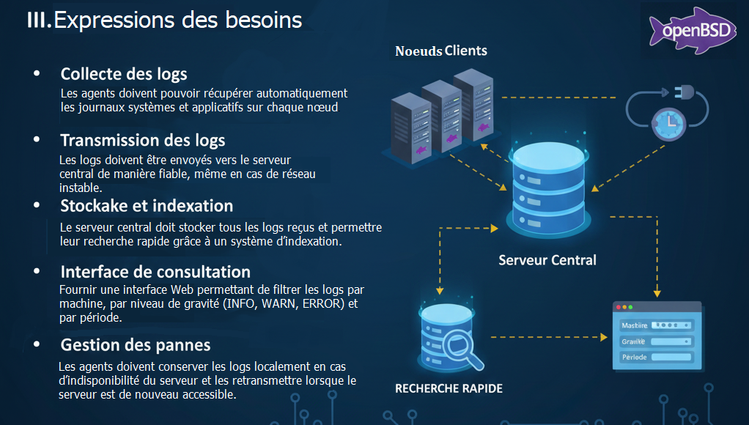
fonctionnels
1. Besoins fonctionnels

